Slide 1
Презентация на тему: «Поэты»
Выполнил: Кудряшов Сергей и Лебедев Вадим.
Проверила: Унжина Н.П.

Slide 2
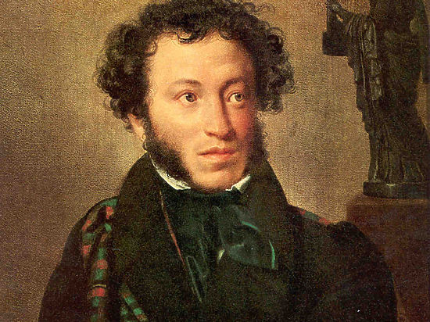
А.С.Пушкин
Подруга дней моих суровых Голубка дряхлая моя! Одна в глуши лесов сосновых Давно, давно ты ждешь меня. Ты под окном своей светлицы Горюешь, будто на часах, И медлят поминутно спицы В твоих наморщенных руках. Глядишь в забытые вороты На черный отдаленный путь; Тоска, предчувствия, заботы Теснят твою всечасно грудь… То чудится тебе…

Slide 3
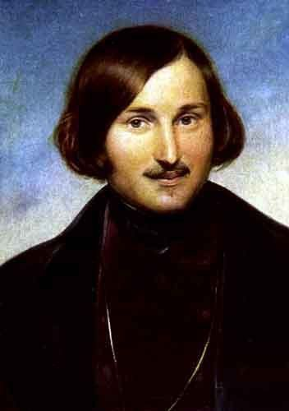
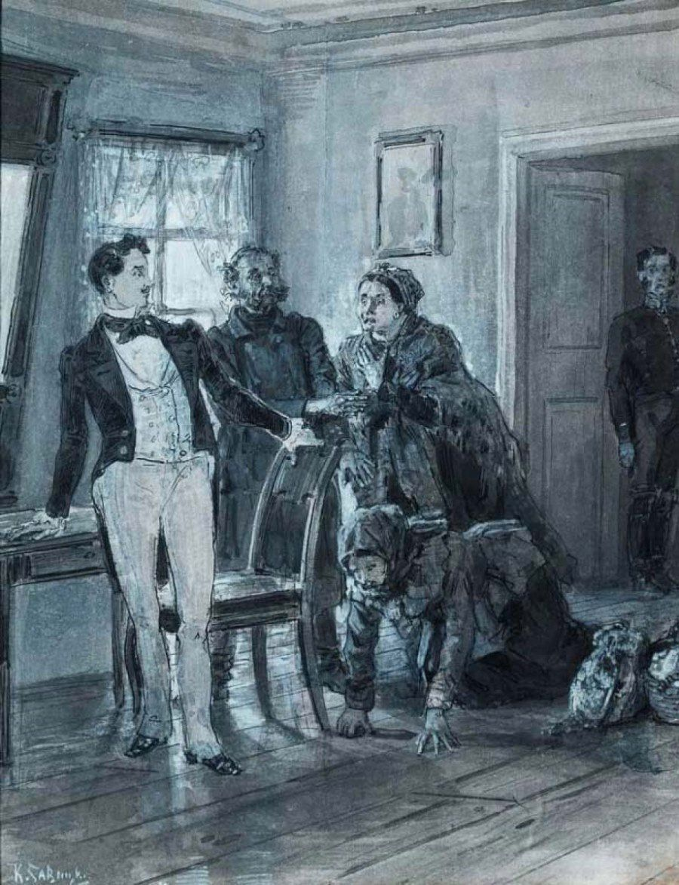
Н.В.Гоголь
Мой голос для тебя и ласковый и томный Тревожит позднее молчанье ночи темной. Близ ложа моего печальная свеча Горит; мои стихи, сливаясь и журча, Текут ручьи любви; текут, полны тобою. Во тьме твои глаза блистают предо мною, Мне улыбаются - и звуки слышу я: Мой друг, мой нежный друг... люблю... твоя... твоя!

Slide 4
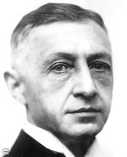
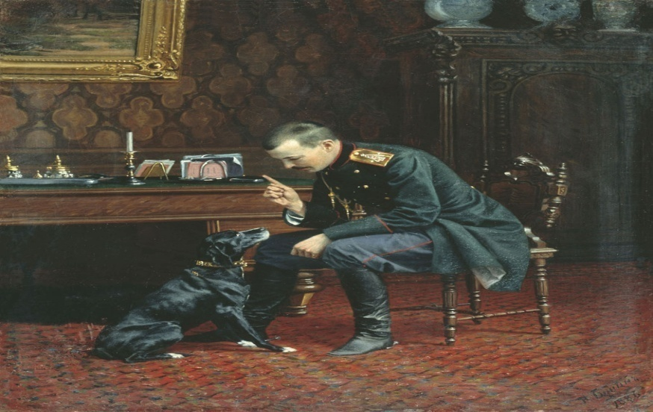
И.А.Бунин
Зачем пленяет старая могила Блаженными мечтами о былом? Зачем зеленым клонится челом Та ива, что могилу осенила, Так горестно, так нежно и светло, Как будто все, что было и прошло, Уже познало радость воскресенья И в лоне всепрощения, забвенья Небесными цветами поросло?

Slide 5
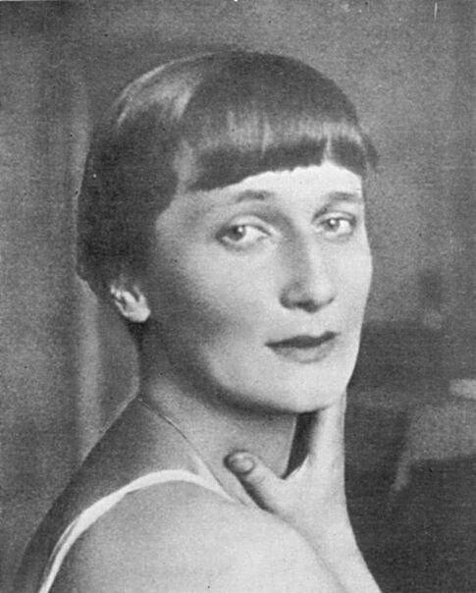
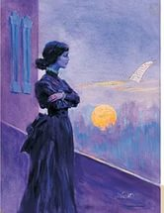
А.А.Ахматова
А я иду, где ничего не надо, Где самый милый спутник — только тень, И веет ветер из глухого сада, А под ногой могильная ступень.

Slide 6
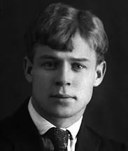
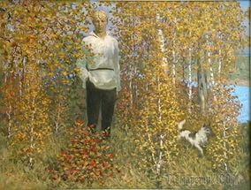
С.А.Есенин
Вечером синим, вечером лунным Был я когда-то красивым и юным. Неудержимо, неповторимо Все пролетело… далече.... мимо. Сердце остыло, и выцвели очи.. Синее счастье! Лунные ночи!

Slide 7
Конец

